Slide 1
การบันทึกแบบสอบถามผู้ผ่านการฝึกอบรมฝีมือแรงงาน พ.ศ.2560
โครงการติดตามและประเมินผลการดำเนินงานพัฒนาฝีมือแรงงานปีงบประมาณ 2560

Slide 2
ผู้เกี่ยวข้อง
สถาบันฯ/สำนักงานฯ
  เจ้าหน้าที่แผน/ผู้สร้างข้อมูล รุ่นการฝึกอบรม
  วิทยากร/ผู้ประสานงาน การฝึกอบรม แต่ละรุ่น
ส่วนกลาง
  เจ้าหน้าที่ฝ่ายสถิติฯ
  เจ้าหน้าที่ศูนย์ข้อมูลเทคโนโลยีสารสนเทศฯ
ผู้เข้าฝึกอบรม
ผู้บันทึกข้อมูลแบบสอบถาม (กรณีที่ผู้เข้าฝึกอบรม ตอบเป็นเปเปอร์มา)

Slide 3


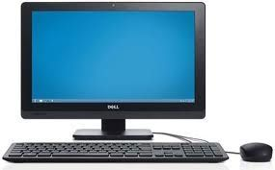









ขั้นตอนการทำงาน
  Data
  เลขรหัสรุ่น 5 หลัก
  แจ้งรหัสรุ่น
  5 หลัก
  Export Data >> Excel Format
  เจ้าหน้าที่กองแผนฯ
  สร้างรุ่น
  วิทยากร
  หากไม่เข้าใจแบบสอบถาม
  Data
  ประมวลผล
  ผู้เข้ารับการฝึกอบรม
  ตอบแบบสอบถาม http://dev.dsd.go.th/q
  ตรวจสอบจำนวนการตอบแบบสอบถามhttp://dev.dsd.go.th/r
  ตอบแบบสอบถาม http://dev.dsd.go.th/q หรือ scan QR CODE
  หากระบบมีปัญหา
  เจ้าหน้าที่แผน/ผู้สร้างข้อมูลรุ่นฝึก
  Data
  บันทึกเข้าระบบ http://dev.dsd.go.th/q
  รวบรวม
  โปรแกรมวิเคราะห์ทางสถิติ/รายงาน
  ตอบแบบสอบถามทางเปเปอร์
  ผู้ประสานงาน
  ผู้บันทึกข้อมูลแบบสอบถาม
  @@@แจ้งผู้เข้ารับการฝึกอบรมที่ยังไม่ได้ตอบแบบสอบถาม@@@
  เจ้าหน้าที่ศูนย์ข้อมูลเทคโนโลยีสารสนเทศ ฯ

Slide 4
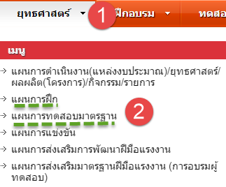
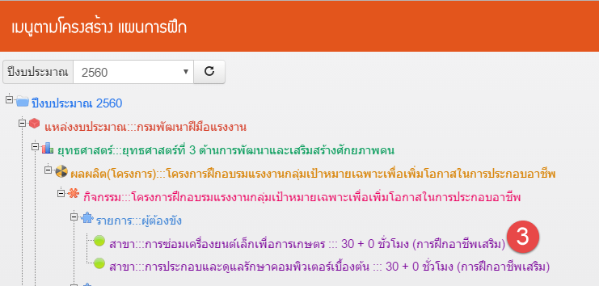
การสร้างรุ่นเพื่อให้ได้รหัสรุ่น
  เลขรหัสรุ่น 5 หลัก
  สร้างรุ่น
  เจ้าหน้าที่แผน/ผู้สร้างข้อมูลรุ่นฝึก

Slide 5
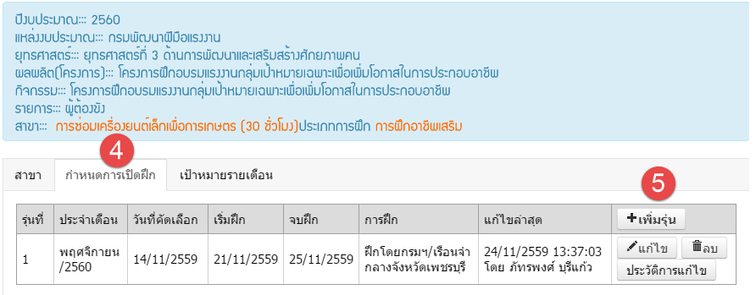
การสร้างรุ่นเพื่อให้ได้รหัสรุ่น

Slide 6
การสร้างรุ่นเพื่อให้ได้รหัสรุ่น

Slide 7
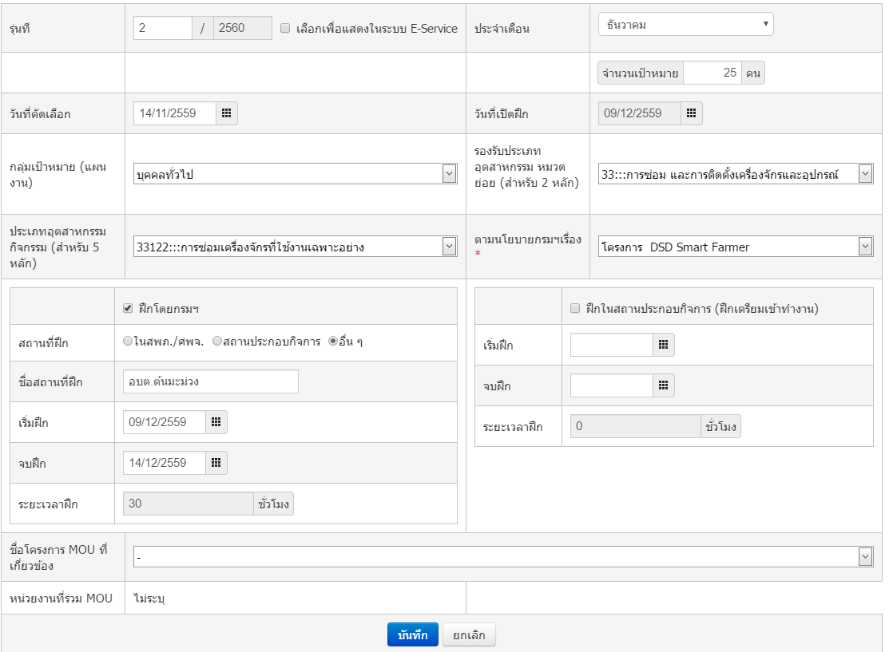
การสร้างรุ่นเพื่อให้ได้รหัสรุ่น

Slide 8
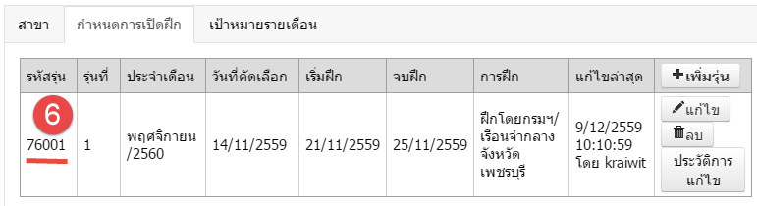
การสร้างรุ่นเพื่อให้ได้รหัสรุ่น
กรณีที่เคยสร้างรุ่นไว้ก่อนหน้านี้ จะทำอย่างไร ???
คลิก ปุ่มแก้ไข และ บันทึกอีกครั้ง ระบบจะสร้างรหัสรุ่น

Slide 9
วิทยากรแจ้งรหัสรุ่น
76001
  แจ้งรหัสรุ่น 5 หลัก
  วิทยากร
  ผู้เข้ารับการฝึกอบรม

Slide 10


ระยะเวลาที่ต้องตอบแบบสอบถาม
จำรหัสรุ่นไม่ได้
  ระยะเวลา?????
  วันจบการฝึกอบรม
  วันตอบแบบสอบถาม

Slide 11

ระยะเวลาที่ต้องตอบแบบสอบถาม
ปุ่มสำหรับค้นหารหัสรุ่น
76001
  ผู้ประสานงาน

Slide 12

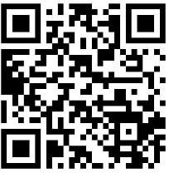

การตอบแบบสอบถามในระบบผ่านโทรศัพท์มือถือ,Tablet
สามารถเข้าระบบได้ 2 ทาง คือ
พิมพ์ URL http://dev.dsd.go.th/q (พิมพ์แค่ dev.dsd.go.th/q ก็ได้) ผ่าน Browser ในเครื่องเช่น Safari , Chrome , Firefox
ใช้กล้องสแกน QR Code ผ่าน

Slide 13
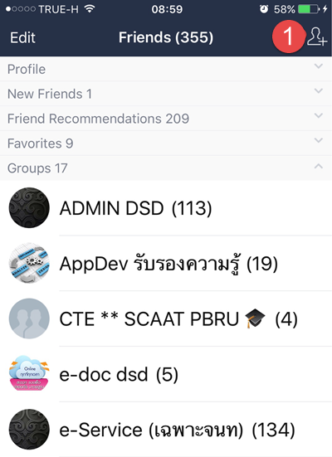
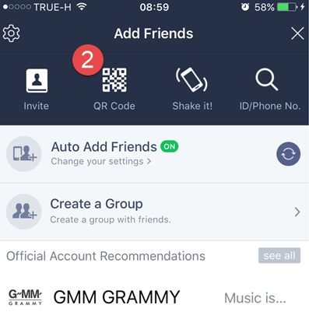
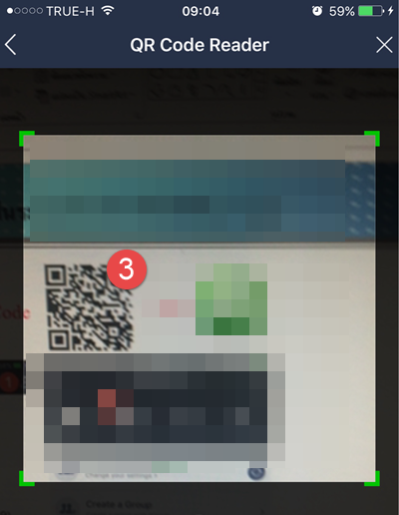
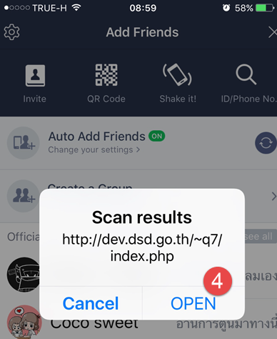
การตอบแบบสอบถามในระบบผ่านโทรศัพท์มือถือ,Tablet
ใช้กล้องสแกน QR Code ผ่าน

Slide 14

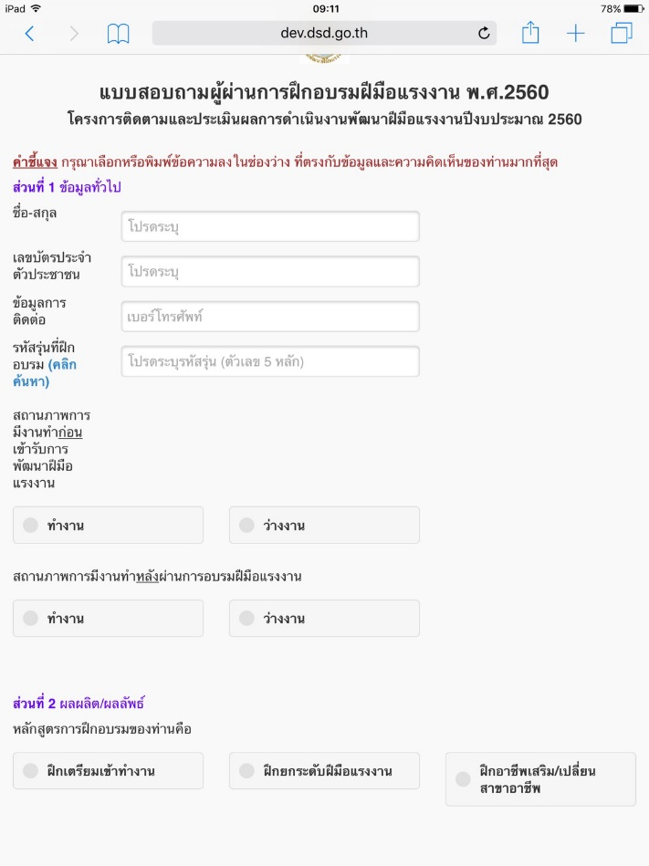
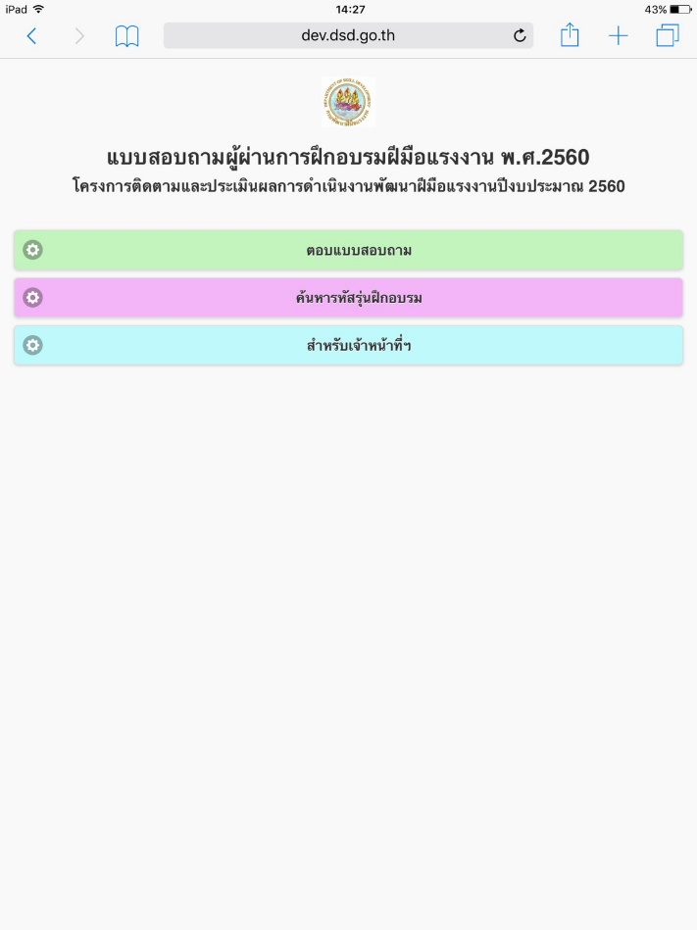
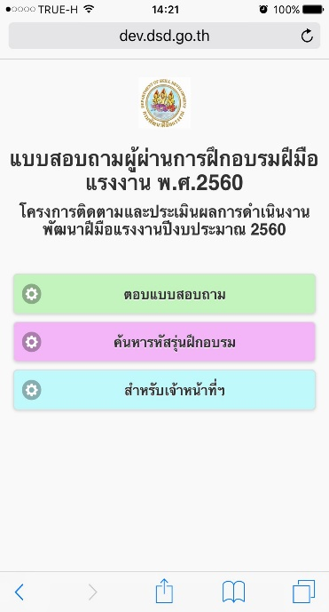
หน้าจอระบบ
Tablet
มือถือ

Slide 15
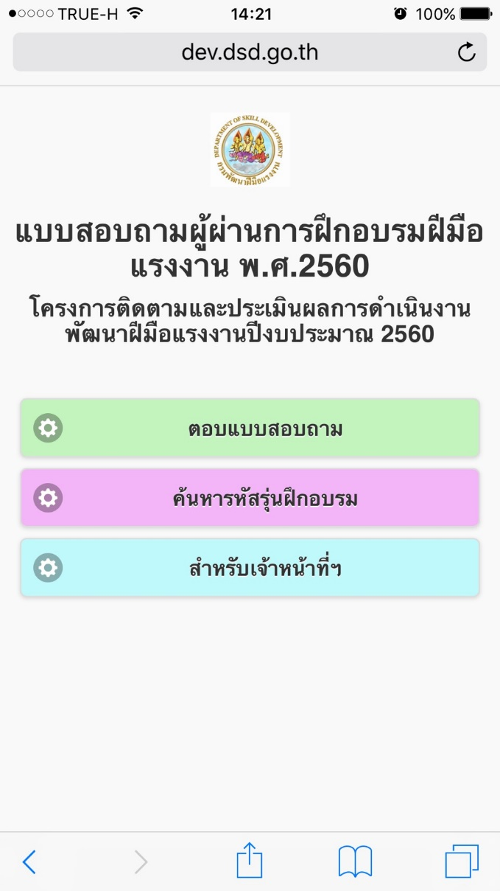
ตอบแบบสอบถาม
ค้นหารหัสรุ่นฝึกอบรม
สำหรับเจ้าหน้าที่ฯ

Slide 16
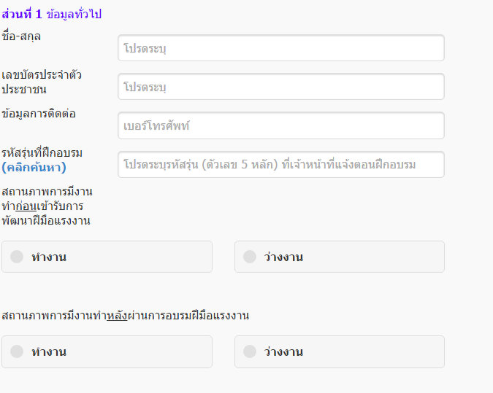
เนื้อหาแบบสอบถาม
ส่วนที่ 1 ข้อมูลทั่วไป
  ชื่อ-สกุล
  เลขบัตรประชาชน
  เบอร์โทรศัพท์
  รหัสรุ่นที่ฝึกอบรม
  สถานภาพการมีงานทำก่อนเข้าอบรม
  สถานภาพการมีงานทำหลังผ่านการอบรม
  (เพิ่มเติม คลิกค้นหา สำหรับ กรณีที่จำรหัสรุ่นไม่ได้)

Slide 17
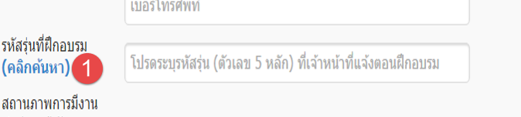
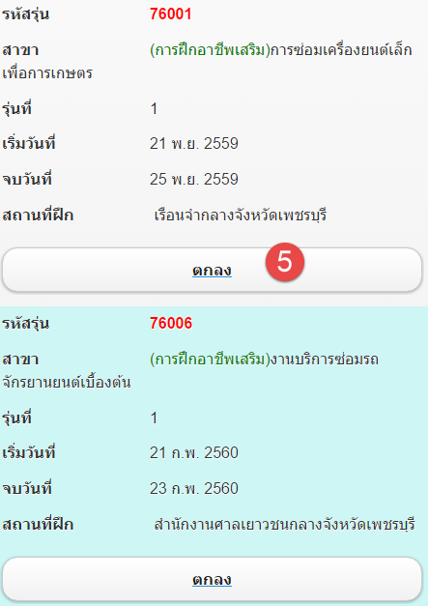
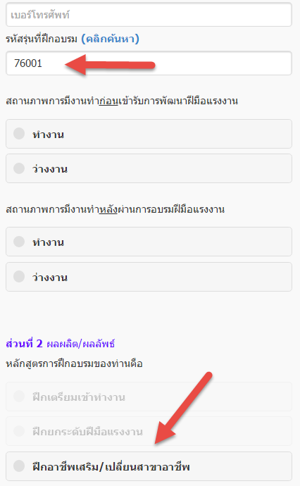
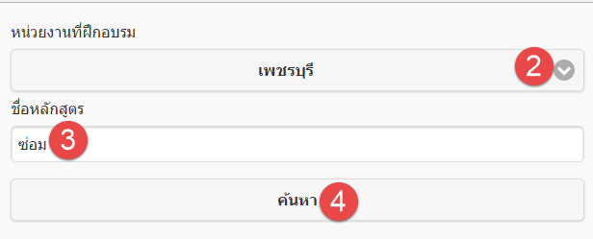
กรณีที่จำรหัสรุ่นไม่ได้

Slide 18
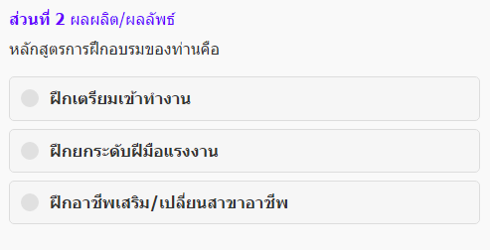
เนื้อหาแบบสอบถาม
ส่วนที่ 2 ผลผลิต/ผลลัพธ์
  แยกตามหลักสูตรการฝึกอบรม
    เตรียมเข้าทำงาน
    ยกระดับฝีมือแรงงาน
    อาชีพเสริม/เปลี่ยนสาขาอาชีพ
เมื่อเลือก แต่ละตัวเลือก จะมีคำถามแตกต่างกันออกไป

Slide 19
การตอบแบบสอบถามในระบบผ่านเครื่องคอมพิวเตอร์ PC หรือ Notebook
พิมพ์ URL http://dev.dsd.go.th/q (พิมพ์แค่ dev.dsd.go.th/q ก็ได้)
ผ่าน Browser ในเครื่องเช่น Safari , Chrome , Firefox , IE

Slide 20
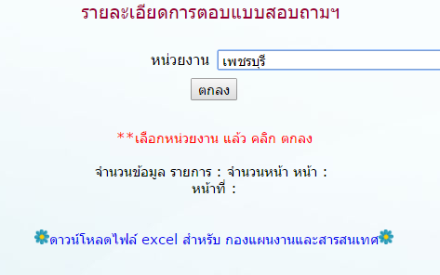
การตรวจสอบจำนวนการตอบแบบสอบถามในแต่ละรุ่น
  Data
  http://dev.dsd.go.th/r
  Data
  ตรวจสอบจำนวนการตอบแบบสอบถามhttp://dev.dsd.go.th/r
  Data
  ผู้ประสานงาน
  ผู้บันทึกข้อมูลแบบสอบถาม
  @@@แจ้งผู้เข้ารับการฝึกอบรมที่ยังไม่ได้ตอบแบบสอบถาม@@@

Slide 21
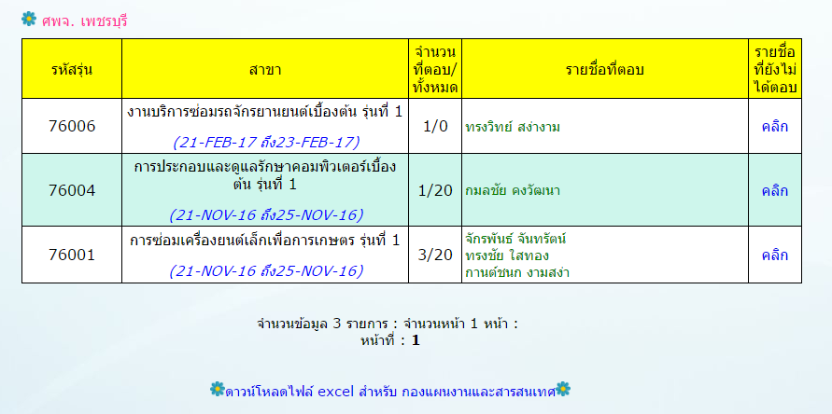
การตรวจสอบจำนวนการตอบแบบสอบถามในแต่ละรุ่น
  ดูรายชื่อผู้ที่ยังไม่ได้ตอบ

Slide 22
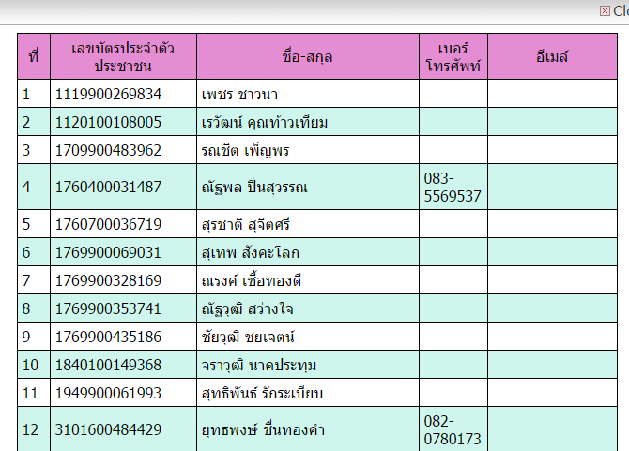
การตรวจสอบจำนวนการตอบแบบสอบถามในแต่ละรุ่น

Slide 23
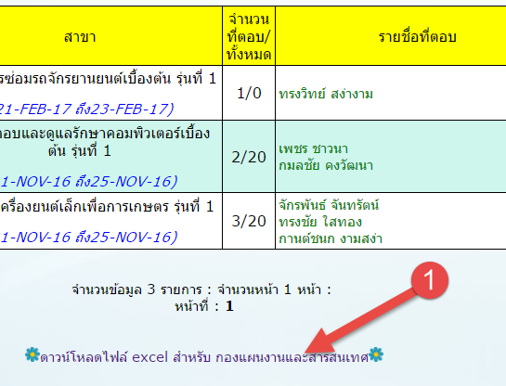
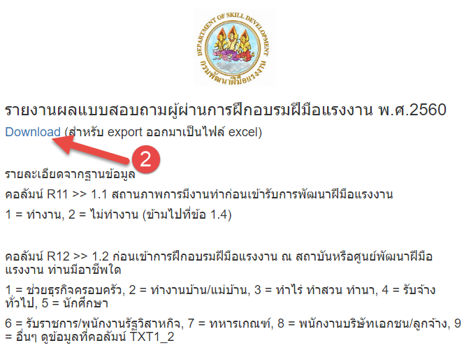
การ Export เป็น Excel เพื่อนำไปประมวลผลต่อ
  เจ้าหน้าที่กองแผนฯ
  โปรแกรมวิเคราะห์ทางสถิติ/รายงาน
  ประมวลผล

Slide 24
ติดต่อสอบถาม
ด้านระบบแบบสอบถาม
  ติดต่อ นายสัตยา เมธารักษ์ชีพ นักวิชาการคอมพิวเตอร์ โทร. 02 2451859 หรือในกลุ่มไลน์แจ้งปัญหาระบบ
ด้านอื่นๆ / หัวข้อแบบสอบถาม
  ติดต่อ เจ้าหน้าที่กองแผนงานและสารสนเทศ

Slide 25
จบการนำเสนอ

